Slide 2
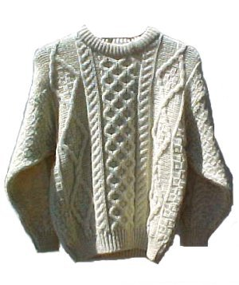
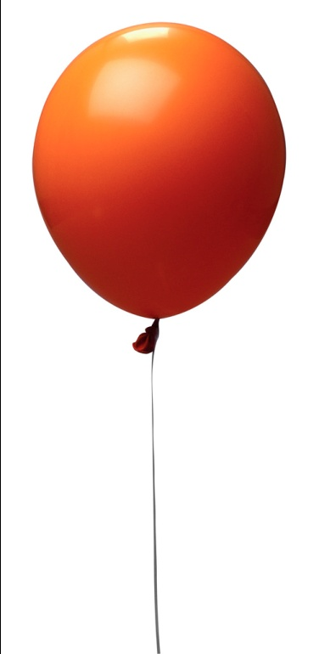
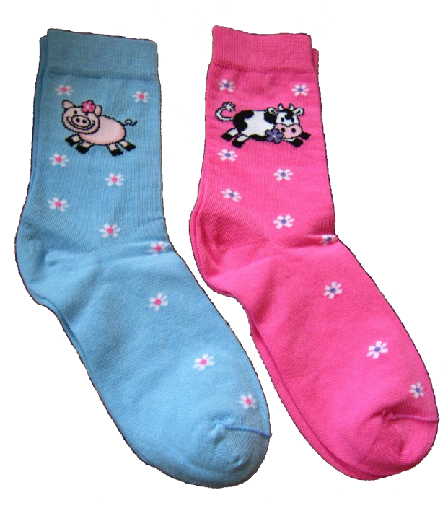
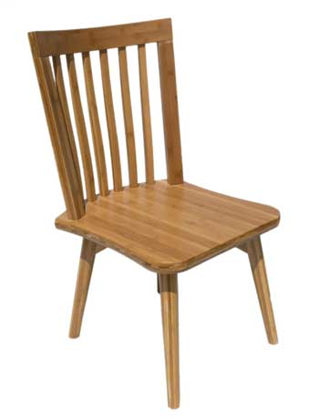
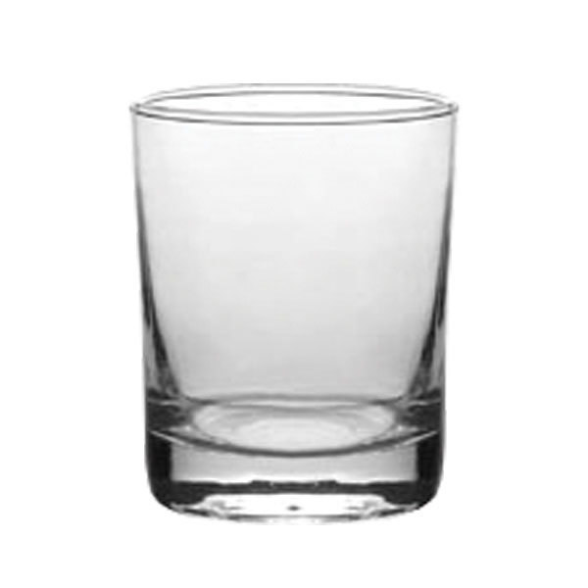
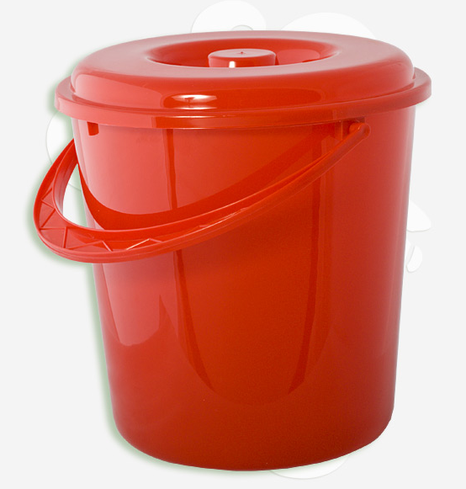
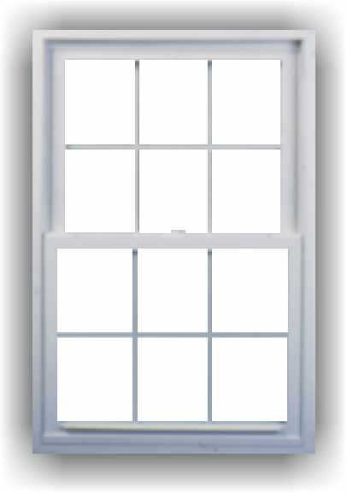
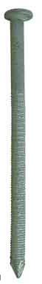
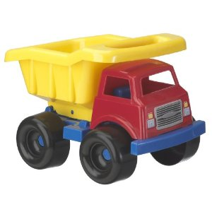
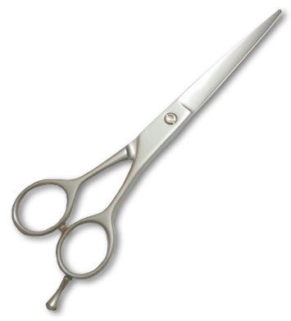
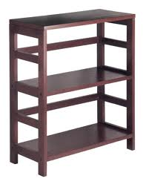
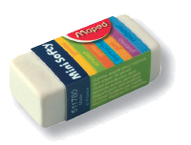

Б | А | Л | О | Н | А | Ф | О | К | М
Г | А | А | Ш | А | Ч |  | Т |  | Е
И | У | Е | З | А | К | А | М | К | Е
Г | Е | М |  |  | Р |  | С | Р | П
Р |  | И | И |  |  | Е | С | Е | А
А | Ј |  |  | Ц | Р |  | Т | П | Р
Ч |  | А |  |  | А | Л | О | М | А
К | П | Р | О | З | О | Р | Л | Е | Ч
А | А | Ц | И | Л | О | П | И | Џ
 |  |  |  |  |  |  | Ц |  | И
 |  |  |  |  |  |  | А

Slide 4
ТВРДОЋА
ТВРДО
МЕКО

Slide 5
ЕЛАСТИЧНОСТ
РАСТЕГЉИВО
НИЈЕ РАСТЕГЉИВО

Slide 6
ПЛАСТИЧНОСТ
САВИТЉИВО
НИЈЕ САВИТЉИВО

Slide 7
ПРОВИДНОСТ
ПРОВИДНО
НЕПРОВИДНО

Slide 8
ПРОВОДЉИВОСТ ТОПЛОТЕ
ДОБРО ПРОВОДИ ТОПЛОТУ
ЛОШЕ ПРОВОДИ ТОПЛОТУ

Slide 10

Дрво је провидан материјал.

Slide 11

Метал је непровидан материјал.

Slide 12

Метал је растегљив материјал.

Slide 13

Гума је тешко савитљив материјал.

Slide 14

Метал је тврд материјал.

Slide 15

Гума је тврд материјал.

Slide 16

Гума лоше проводи топлоту.

Slide 17

Метал лоше проводи топлоту.

